Slide 1



GUIDE UTILISATEUR
Plateforme de gestion du dispositif
Chèque éco-énergie Normandie
Profil Conseiller
Mon Accompagnateur Rénov’
Janvier 2025

Slide 2
SOMMAIRE
Etape 1 : Connexion - 3
Etape 2 : Consultation des dossiers - 6
Etape 3 : Instruction technique - 14
Etape 4 : Remboursement des aides - 18
Audit Région - 19
Travaux avec avance - 20
Etape 5 : Assistance bénéficiaires - 21
Créer ou modifier un compte - 22
Créer ou modifier un logement - 24
Créer ou modifier une demande d’aide - 25
Contacts utiles - 28

Slide 3



Etape 1 :
Connexion
Sur la page d’accueil du site :
Je clique en haut de la page, sur le bouton « Connexion partenaire ».
https://cheque-eco-energie.normandie.fr

Slide 4
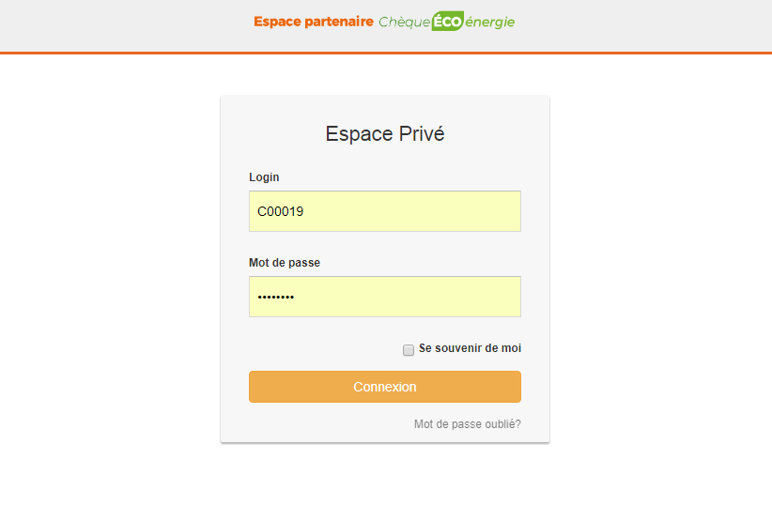


Etape 1 :
Connexion
Je me connecte en saisissant le login transmis préalablement par la Région (commençant par C puis 5 chiffres) et mon mot de passe renseigné au moment de mon inscription.
Je peux générer un nouveau
mot de passe
si besoin

Slide 5
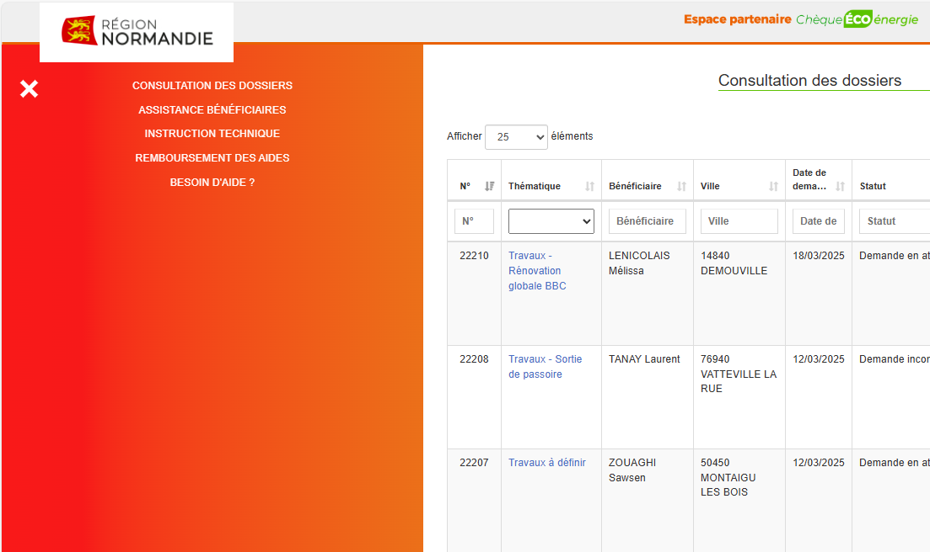
Etape 1 :
Connexion
Une fois connecté, j’accède à la page contenant la liste des dossiers de ma structure Mon Accompagnateur Rénov’.
Le menu me permet d’accéder aux rubriques suivantes :
Consultation des dossiers
Instruction technique
Remboursements des aides
Besoin d’aide ? (correspondant à ce guide utilisateur)
Assistance Bénéficiaires

Slide 6

Etape 2 :
Consultation des dossiers

Slide 7
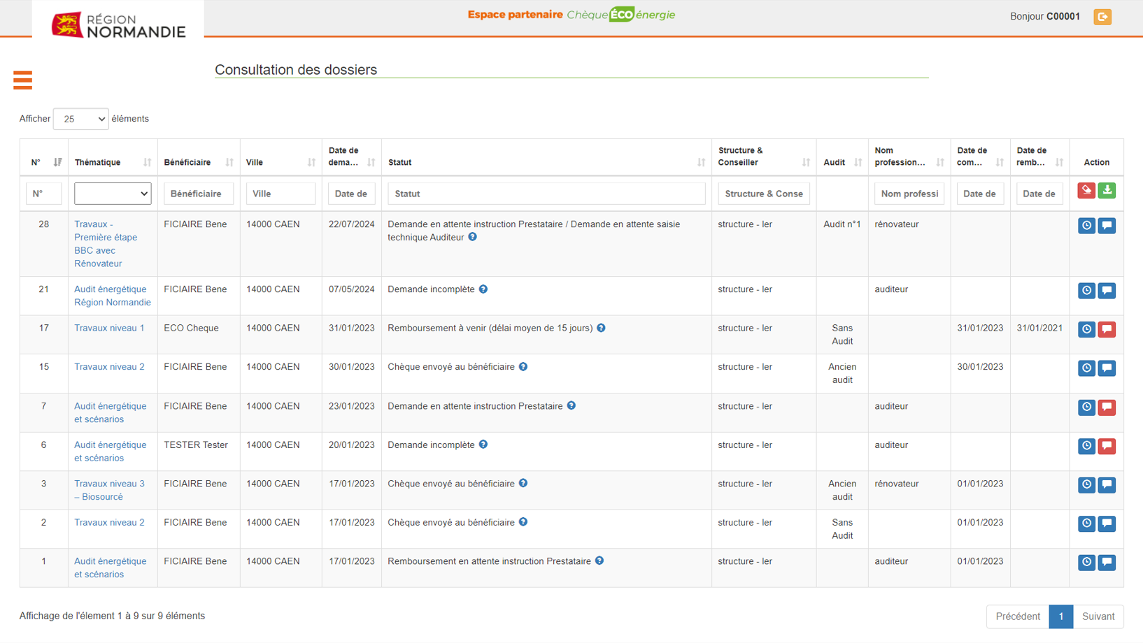


Etape 2 :
Consultation des dossiers
Cette rubrique contient l’ensemble des dossiers de ma structure, de la création de la demande d’aide jusqu’à son remboursement.
Elle fournit toutes les informations liées à un dossier et offre la possibilité de filtrer les demandes.
La colonne « Thématique » contient les types de demande d’aide des bénéficiaires. Il s’agit de liens cliquables qui permettent de consulter chaque dossier.

Slide 8




Etape 2 :
Consultation des dossiers
La colonne « Action » permet :
d’effacer les filtres appliqués sur les différents paramètres saisis
d’exporter les demandes
d’accéder à l’historique du dossier (recense l’ensemble des actions réalisées par les différents acteurs du dossier)
d’ajouter ou d’envoyer un commentaire
Attention à bien cocher le ou les destinataires du commentaire :
Prestataire Instruction : pour toute remarque de nature administrative
Région Instruction : pour toute remarque de nature administrative ou technique
Auditeur ou Rénovateur : pour toute remarque de nature technique
Conseiller : pour toute remarque liée à la demande
Région Paiement : pour toute remarque liée à un dossier déjà passé en Commission Permanente (CP)
b
Si l’icône est rouge,
un ou plusieurs commentaires
ont déjà été ajoutés
Module « Commentaire » : le message doit être précis et envoyé uniquement au(x) destinataire(s) concerné(s)

Slide 9

Etape 2 :
Consultation des dossiers
La colonne « Statut » renseigne sur l’état d’avancement des dossiers.
L’icône permet de connaître les éventuels motifs de blocage d’un dossier (incomplétude, non-conformité…).
En cas d’incomplétude, le bénéficiaire reçoit un mail automatique lui indiquant le (ou les) document(s) manquant(s).
En cas de non-conformité, je suis le seul à en être informé par mail automatique. Il m’appartient donc de faire le nécessaire auprès du particulier pour y remédier ou d’envoyer un commentaire à Prestataire Instruction/Région Instruction pour apporter des précisions complémentaires.

Slide 10
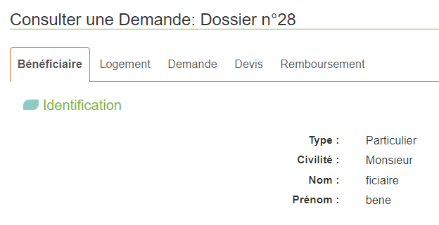
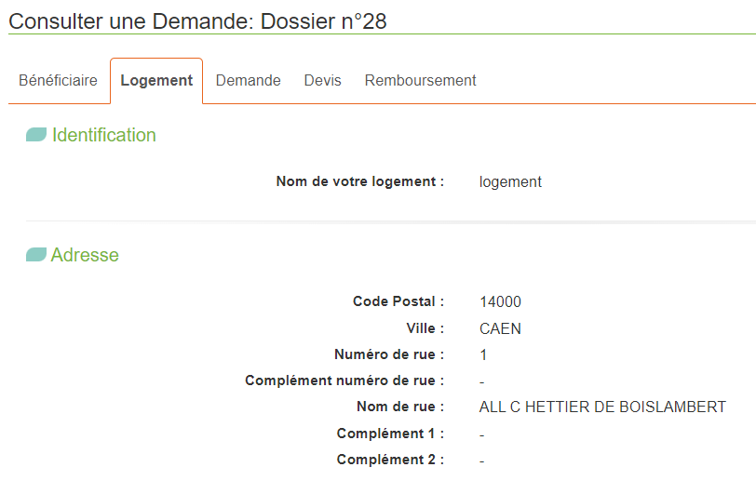

Etape 2 :
Consultation des dossiers
Pour consulter un dossier, je sélectionne le lien cliquable correspondant à la thématique de celui-ci.
J’accède ensuite à différents onglets :
Bénéficiaire : Informations personnelles liées au bénéficiaire, notamment son adresse actuelle et ses coordonnées pour le contacter (c’est à cette adresse postale que sera envoyé le chèque éco-énergie).
Logement : Informations liées à la maison à rénover.

Slide 11
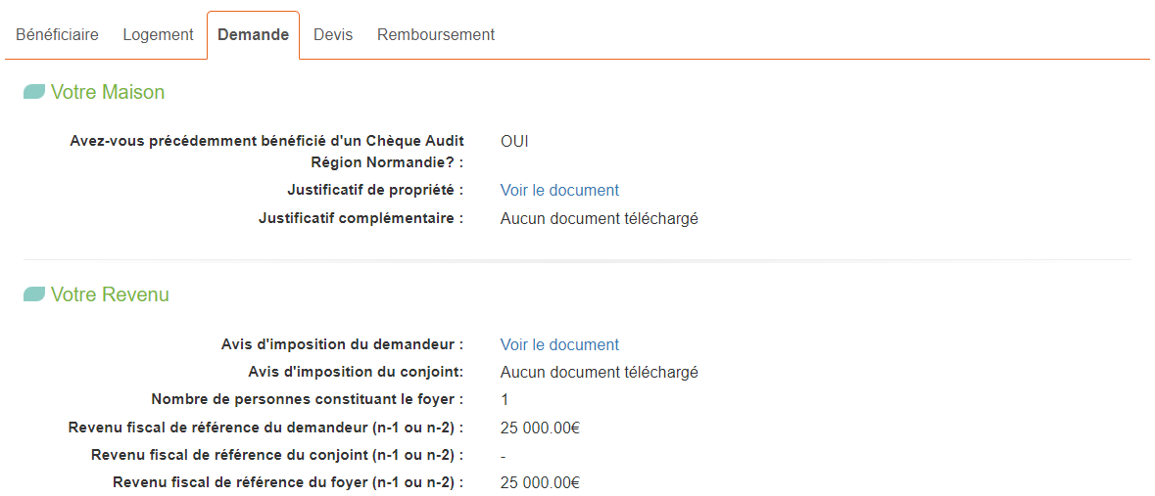
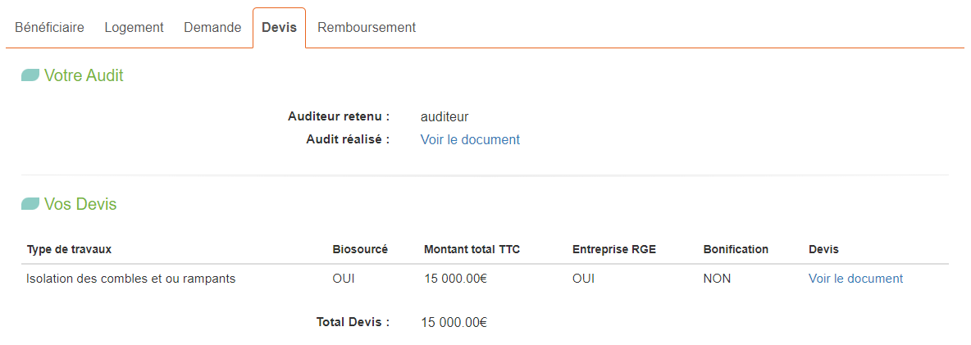
Etape 2 :
Consultation des dossiers
Je peux consulter les pièces justificatives téléchargées
Demande : Accès aux justificatifs administratifs (justificatif de propriété, avis d’imposition) liés à la demande d’aide.
Devis : Accès aux justificatifs techniques (audit national ou audit Région + devis), au type de chèque et au plan de financement.

Slide 12

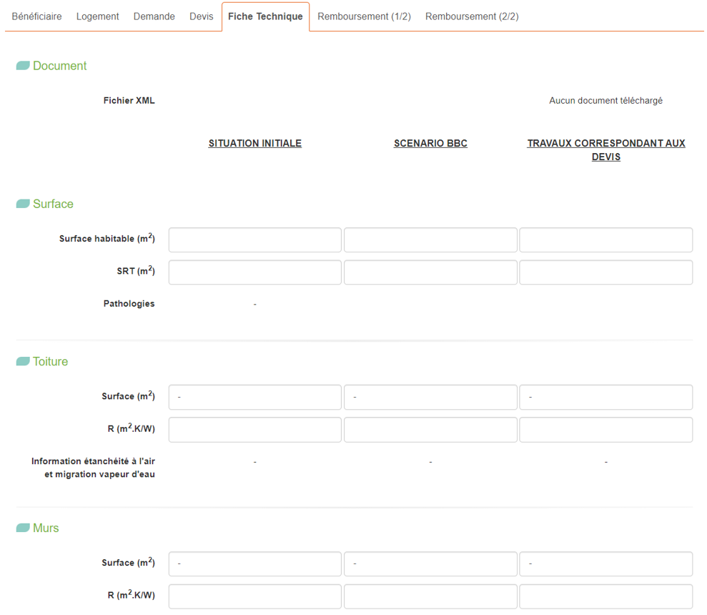
Etape 2 :
Consultation des dossiers
Fiche technique : Accès aux informations techniques liées aux travaux de rénovation énergétique renseignées par le conseiller (si audit national) ou par l’auditeur (si audit Région).
Cet onglet n’apparaît qu’après la validation par le conseiller de l’onglet « Devis » (cf. Instruction technique p 13).

Slide 13
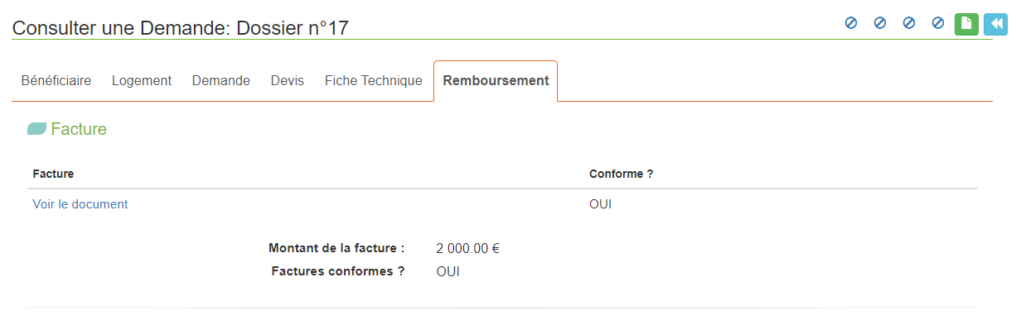
Etape 2 :
Consultation des dossiers
Remboursement : Accès aux factures uniquement en visualisation. Il est possible de télécharger les factures déjà présentes mais il n’est pas possible d’en insérer de nouvelles.
Rappel :
Pour l’aide Travaux « Sortie de passoire » ou « 1ère étape BBC avec RGE », le particulier transmet son chèque daté et signé, ainsi que son RIB et ses factures acquittées à l’adresse mentionnée au dos du chèque et ci-contre (de même pour les aides niveaux 1 et 2).
Pour l’aide Travaux « 1ère étape avec Rénovateur » ou « Rénovation globale BBC », le particulier transmet son premier chèque daté et signé, son RIB, ainsi que la fiche de liaison signée et remise par son Accompagnateur Rénov’ à l’adresse mentionnée au dos du chèque. Puis il transmet ses factures acquittées à la même adresse avec son deuxième chèque daté et signé, accompagnés de son RIB (de même pour les aides niveaux 2 avec rénovateur BBC et BBC).
Pour l’aide Travaux, le particulier transmet sa demande de paiement à l’adresse suivante :
DOCAPOSTE
Chèque éco-énergie Normandie
2, avenue Sébastopol
BP 65052
57072 METZ Cedex 3
Pour l’aide Audit, le particulier remet directement son chèque daté et signé à son auditeur qui déduira alors le montant de l’aide régionale de sa facture

Slide 14
Etape 3 :
Instruction technique

Slide 15
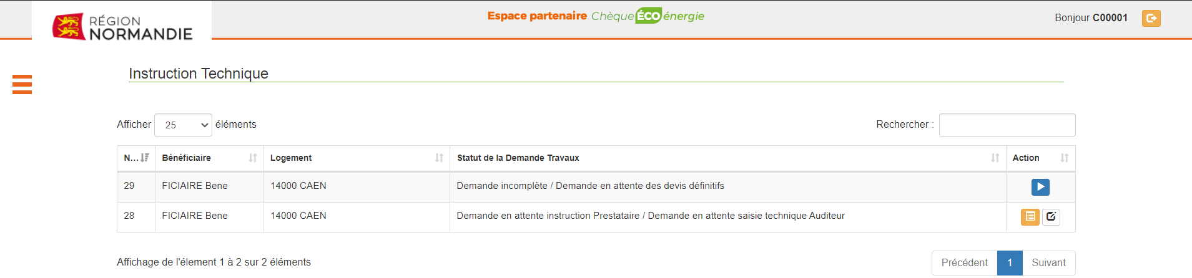
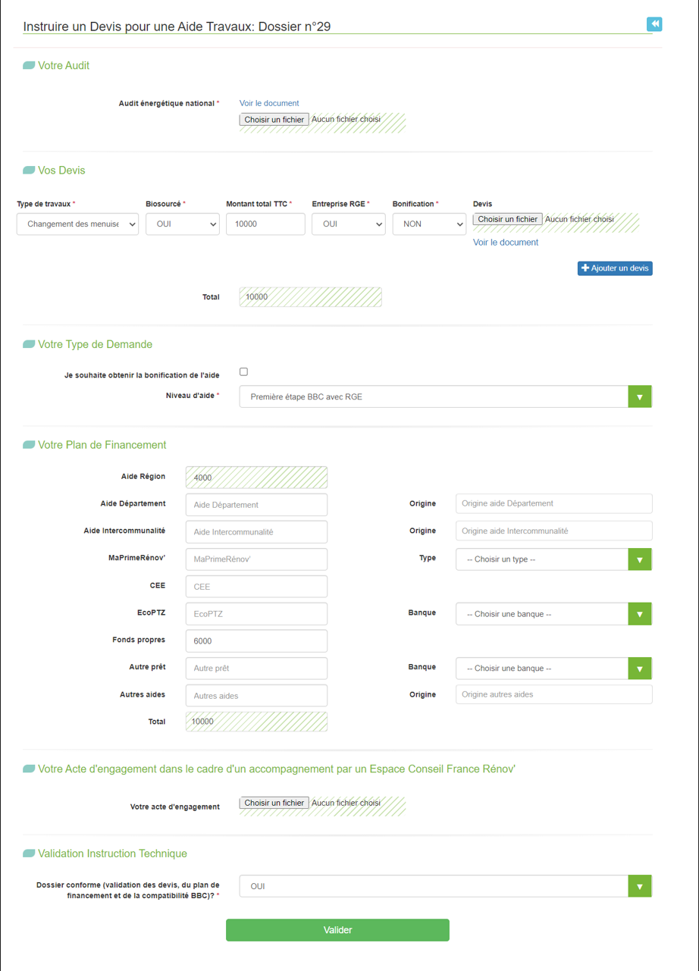

Etape 3 :
Instruction technique
Cette rubrique permet d’accéder à l’instruction technique des demandes d’aide Travaux, c’est-à - dire instruire la demande, renseigner la fiche technique et procéder à la validation finale du dossier.
permet d’instruire la demande et de procéder à une première validation relative à la conformité des travaux du bénéficiaire.
Les champs marqués d’un astérisque (*) doivent être renseignés afin de pouvoir enregistrer la demande.
permet de réinstruire une demande, donc de modifier les devis, le niveau de chèque et le plan de financement après cette première validation et avant la validation finale.
Les demandes d’aide Audit sont à contrôler et à valider dans la rubrique « Remboursement des aides ».

Slide 16
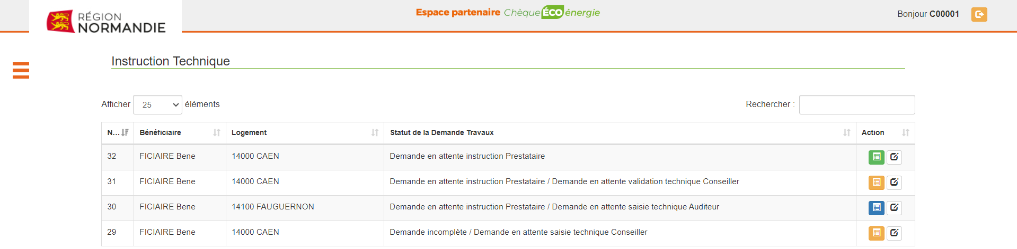
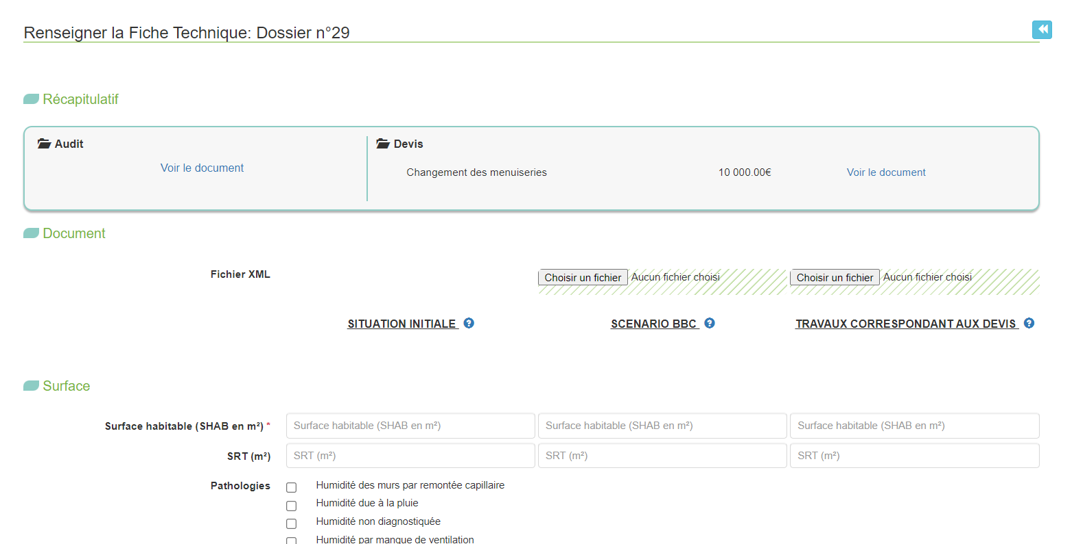
Etape 3 :
Instruction technique
permet de renseigner la fiche technique qui consiste à saisir le descriptif technique de la situation initiale, de la situation BBC et de la situation correspondant aux travaux mentionnés dans les devis.
Si un audit Région a été réalisé au préalable, c’est à l’auditeur de remplir ces colonnes.
signifie que la fiche technique est entièrement complétée, aucune action ne m’est demandée mais il m’est toujours possible de la modifier.
signifie que la fiche technique nécessite une intervention de ma part ou que je dois procéder à la validation finale de la demande.

Slide 17
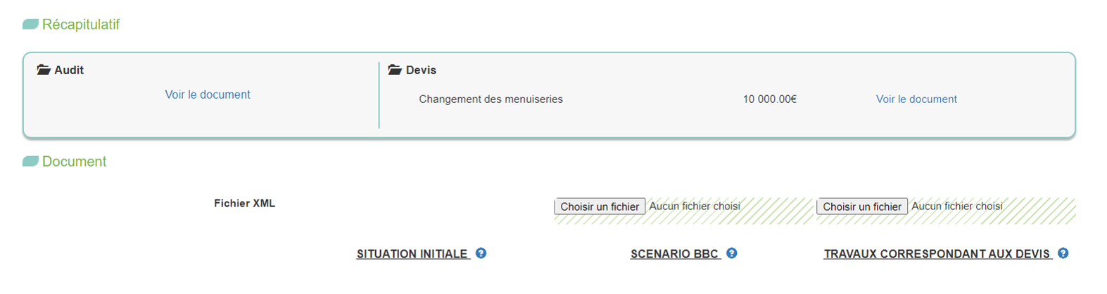

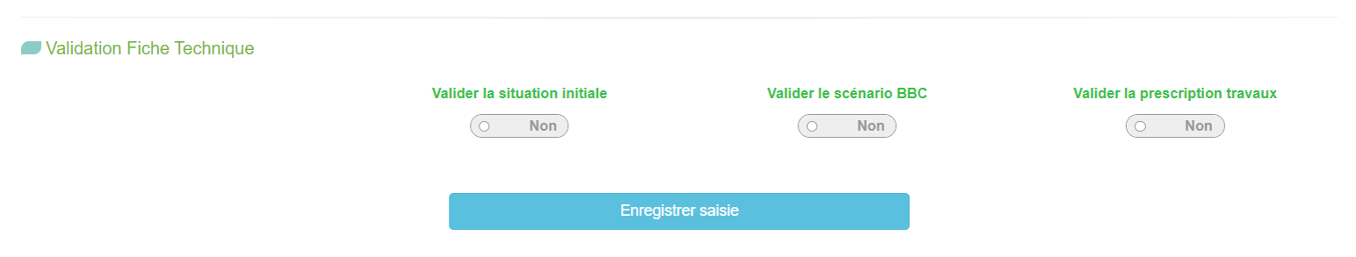
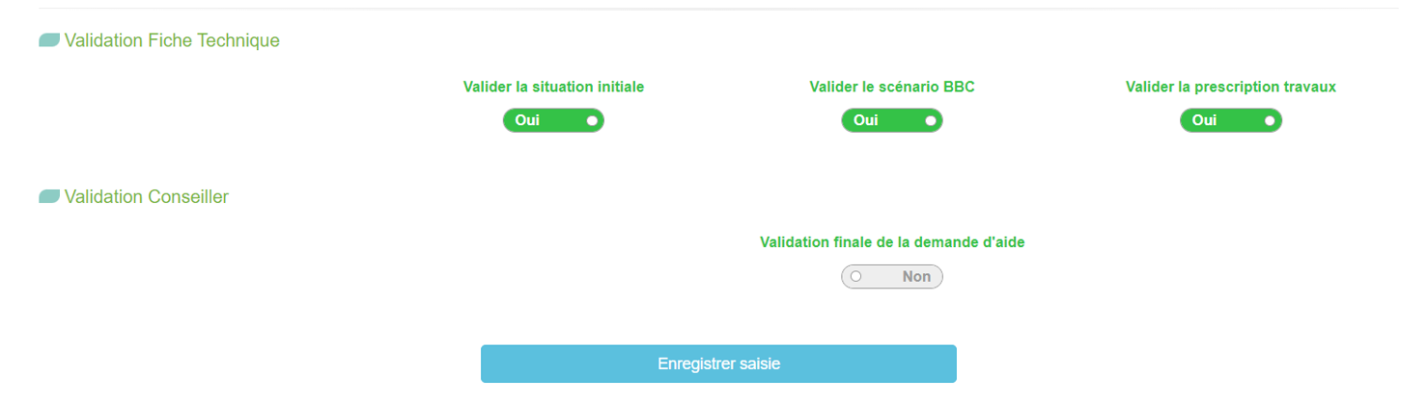

Etape 3 :
Instruction technique
Je peux consulter l’audit initial
et les devis
des travaux
de rénovation
Les champs marqués d’un astérisque (*) doivent être renseignés pour pouvoir cliquer sur « Enregistrer saisie ».
Pour finaliser l’instruction technique, chacune des 3 colonnes doit être validée (bouton « Oui »).
Si j’estime que ma demande d’aide est terminée (statut « Demande en attente validation Conseiller »), je viens cliquer sur le bouton « Validation finale de la demande d’aide ».
Je peux enregistrer mes informations en cours de saisie
(à condition d’avoir renseigné les champs obligatoires)
Lorsque la fiche technique est validée (validation de la situation initiale, du scénario BBC et de la prescription travaux), je dois procéder à une validation finale

Slide 18
Etape 4 :
Remboursement des aides

Slide 19
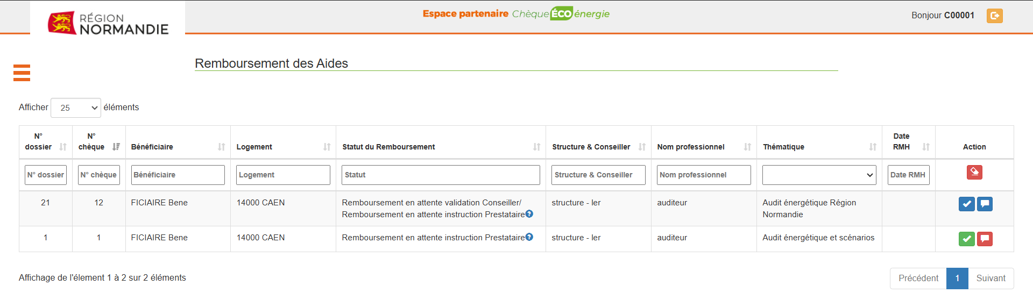

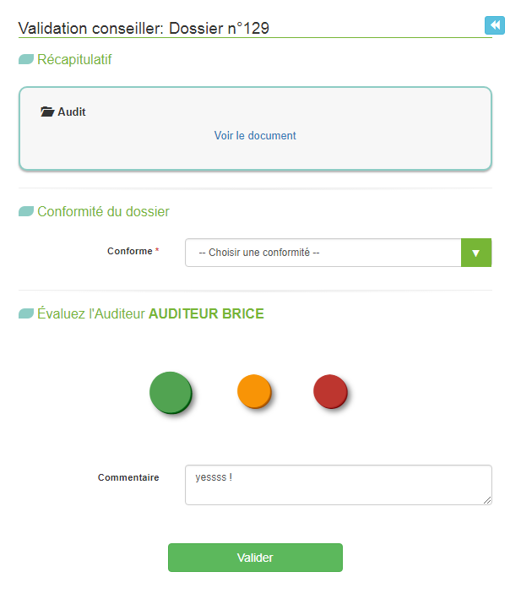

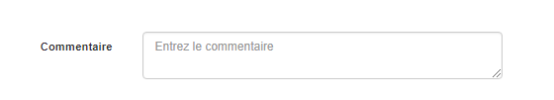
Etape 4 :
Remboursement des aides / Audit Région
Cette rubrique permet d’accéder à l’instruction des remboursements des aides Audit.
permet d’accéder à l’instruction du remboursement ce qui consiste à :
- Contrôler la conformité du rapport d’audit Région par rapport au cahier des charges régional.
- Evaluer l’auditeur en sélectionnant un des feux tricolores et en écrivant un commentaire (visible uniquement par la Région) :
Feu vert : Conforme
Feu orange : Acceptable mais perfectible
Feu rouge : Non conforme
Valider l’instruction du remboursement
permet de modifier l’instruction si besoin.
Si je constate un rapport d’audit non conforme, j’en informe l’auditeur pour qu’il puisse procéder aux modifications nécessaires.
Je peux consulter le cahier des charges régional en cliquant ici et m’appuyer sur cette grille d’analyse (ici)

Slide 20
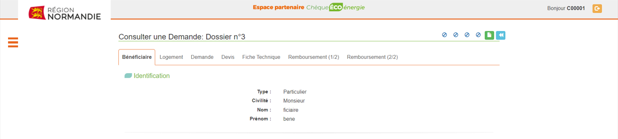
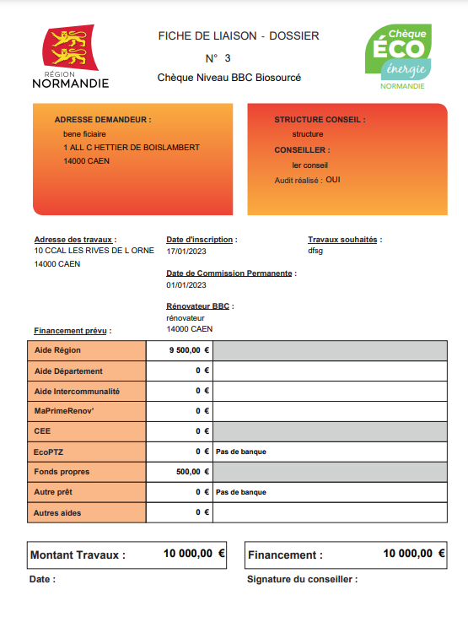
Etape 4 :
Remboursement des aides / Travaux avec avance
Pour les aides Travaux suivantes, des avances sont versées :
BBC (ancien dispositif)
BBC Biosourcé (ancien dispositif)
1ère étape BBC avec rénovateur
Rénovation globale
Pour en bénéficier, le particulier devra transmettre son 1er chèque, son RIB et sa fiche de liaison.
permet de télécharger la fiche de liaison dans le dossier (rubrique « consultation des dossiers ») et n’est disponible qu’après passage en CP.
Je ne transmets la fiche de liaison au particulier qu’au moment où les travaux commencent ou lorsque je suis assuré que les travaux vont bien être engagés.

Slide 21
Etape 5 :
Assistance Bénéficiaires

Slide 22
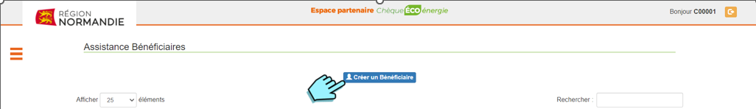

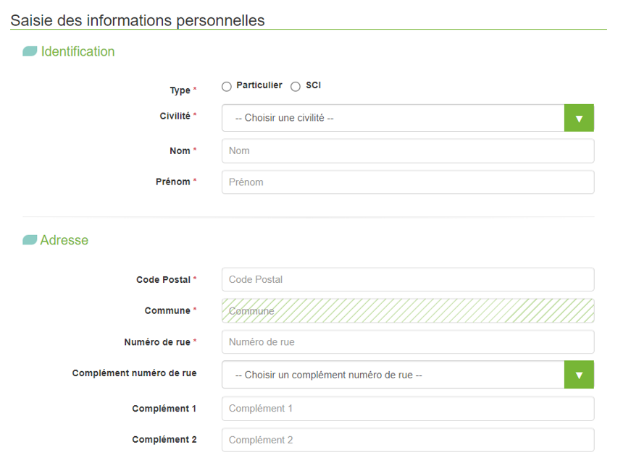
Etape 5 :
Assistance bénéficiaires /
Créer un compte
Cette rubrique permet d’accéder à l’assistance de vos bénéficiaires pour créer, compléter ou modifier un compte (fiches bénéficiaire et logement) à la place d’un particulier (donc avec uniquement les fonctionnalités d’un compte particulier).
Le bouton « Créer un bénéficiaire » donne un accès à la page de création de la fiche bénéficiaire.
Je renseigne les informations personnelles du bénéficiaire et je valide la fiche qui se retrouvera dans l’onglet « Mon compte ».
Si le bénéficiaire est une SCI, je dois cliquer sur « SCI » et renseigner les informations supplémentaires relatives à la SCI

Slide 23
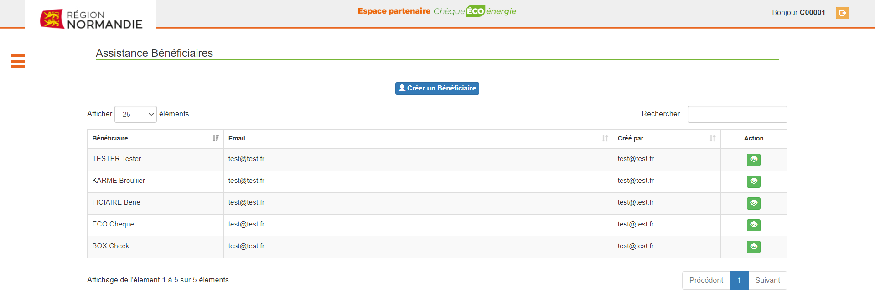

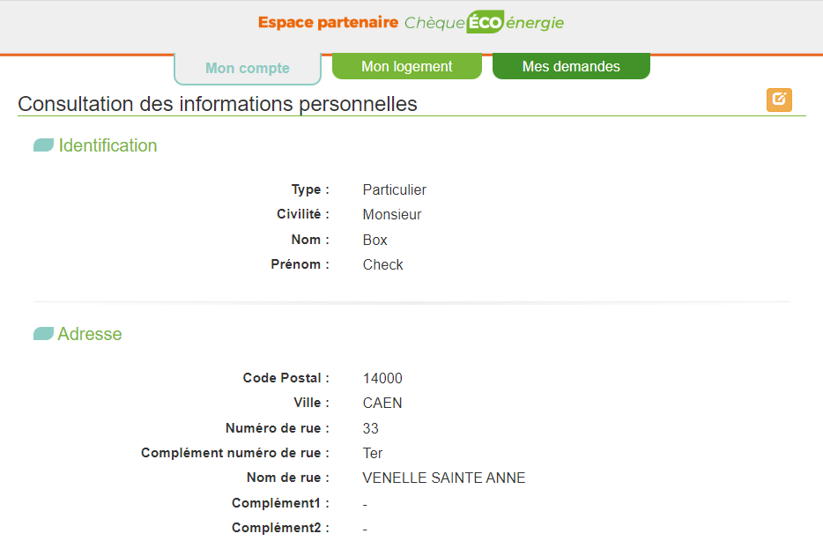
Etape 5 :
Assistance bénéficiaires /
Modifier un compte
Dans la colonne « Action » me permet d’accéder aux onglets :
Mon compte (fiche bénéficiaire)
Mon logement (si un autre logement a déjà été créé)
Mes demandes (déjà créées)
Dans l’onglet « Mon compte »:
me permet de modifier mes informations personnelles (nom, prénom, adresse actuelle du bénéficiaire utilisée pour l’envoi du chèque éco, situation familiale, …)

Slide 24

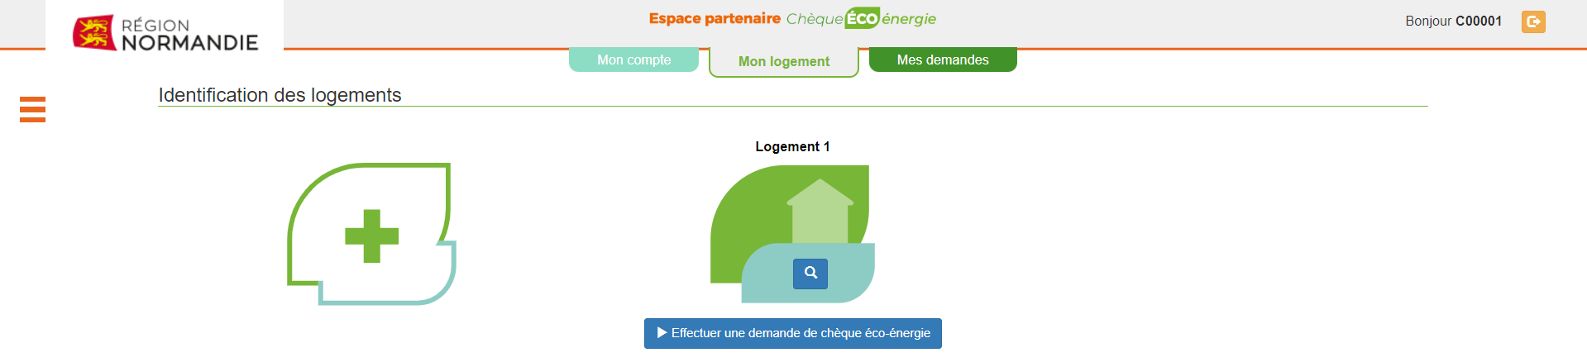
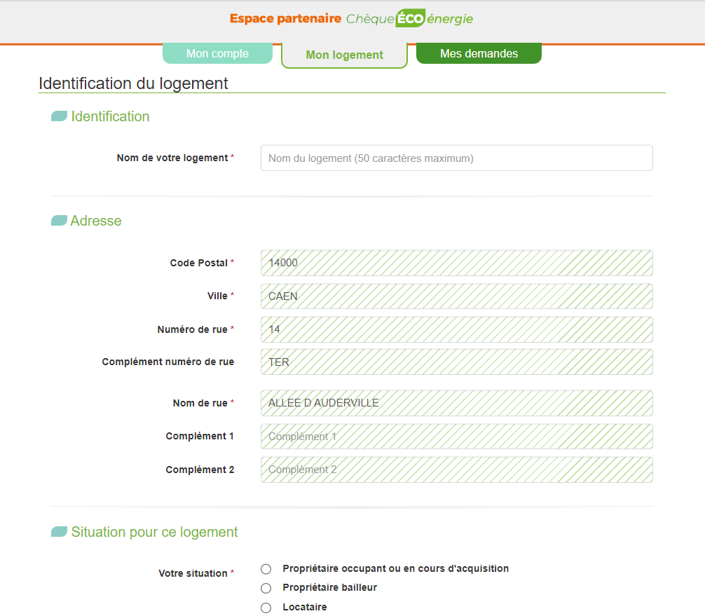
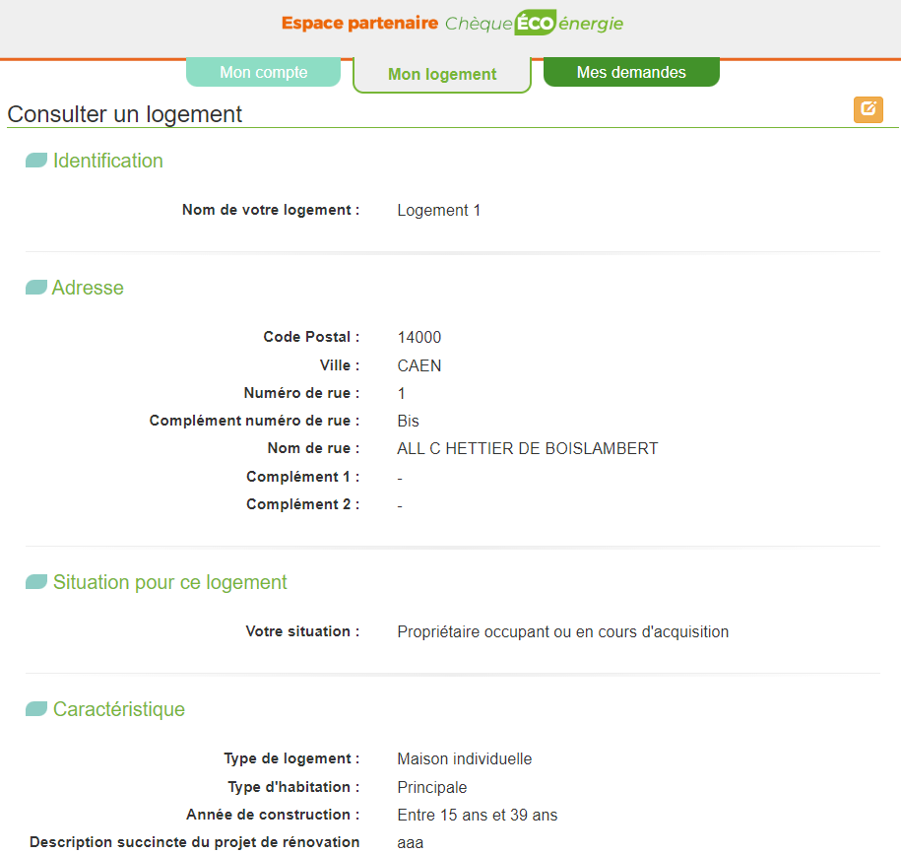


Etape 5 :
Assistance bénéficiaires / Créer ou modifier un logement
Dans l’onglet « Mon logement » :
permet d’ajouter un nouveau logement à rénover.
permet d’accéder aux informations relatives à un logement à rénover déjà créé.
permet de modifier ces informations (notamment l’adresse du logement à rénover). Pour y procéder, Il faut éventuellement cliquer sur :

Slide 25

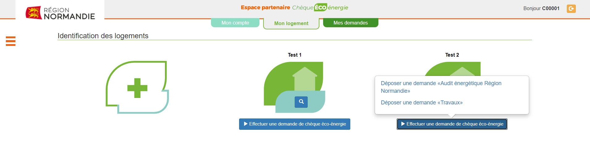

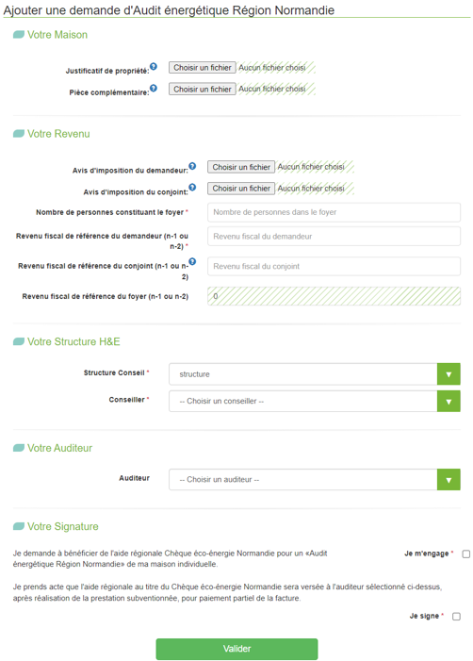
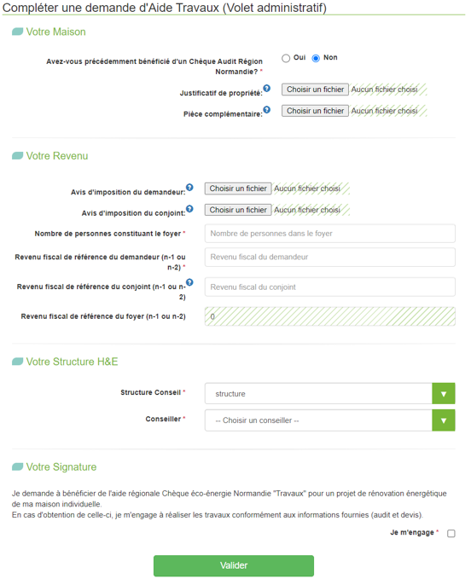


Etape 5 :
Assistance bénéficiaires / Créer une demande d’aide
Après avoir ajouté un logement, je peux procéder à la demande d’aide en cliquant sur le bouton « Effectuer une demande de chèque éco-énergie » puis en cliquant sur un des liens suivants :
Déposer une demande « Audit énergétique Région Normandie »
Déposer une demande « Travaux »
me permet de connaitre les justificatifs acceptés.
Attention : pour pouvoir effectuer une demande de chèque éco-énergie Travaux avec un audit Région réalisé au préalable, il faut que je contrôle le rapport d’audit afin que le chèque Audit soit au statut « Remboursement en attente Validation Région » ou au statut « Remboursement terminé ».
Il n’est pas possible de déposer une demande d’aide Audit après une demande d’aide Travaux pour un même logement.
En cas d’erreur de type de chèque (Travaux au lieu d’Audit), j’envoie un commentaire à « Région Instruction » pour demander l’annulation de la demande.

Slide 26
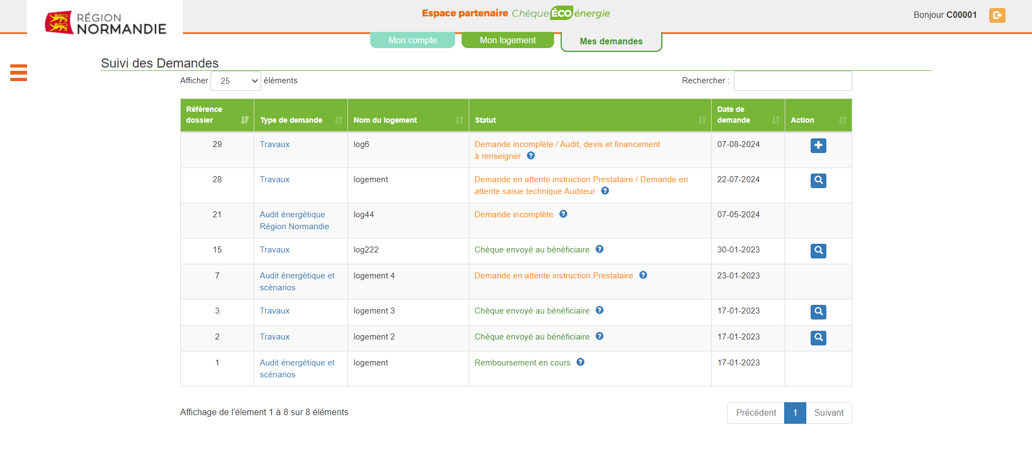

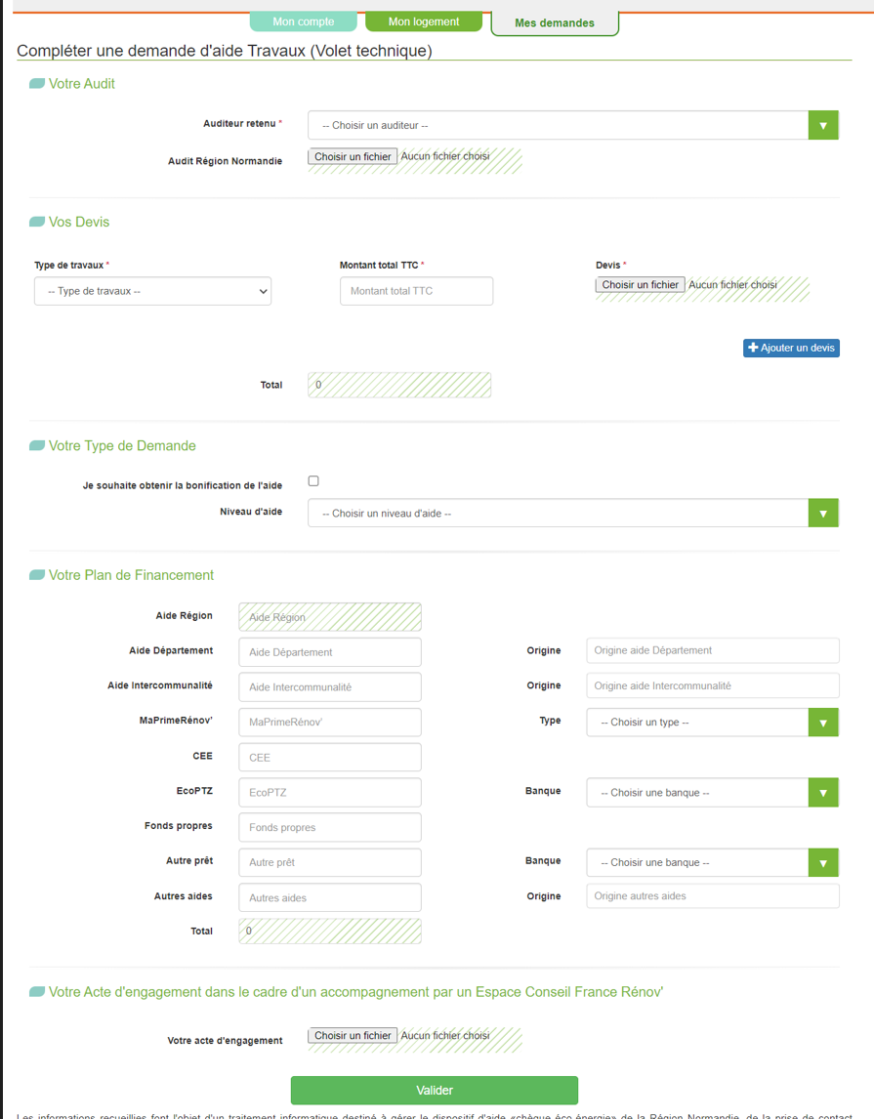
Etape 5 :
Assistance bénéficiaires / Créer une demande d’aide
me permet de renseigner le volet technique de la demande en téléchargeant le rapport d’audit s’il n’est pas déjà inséré, les devis et en renseignant le plan de financement puis je clique sur le bouton Valider.
Attention à bien veiller à la concordance administrative des documents en lien avec le nom du bénéficiaire (justificatif de propriété, avis d’imposition, devis, factures et RIB).

Slide 27
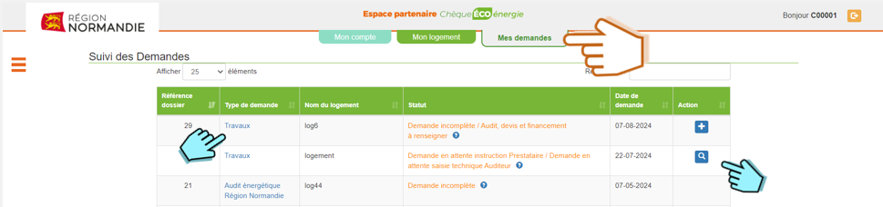
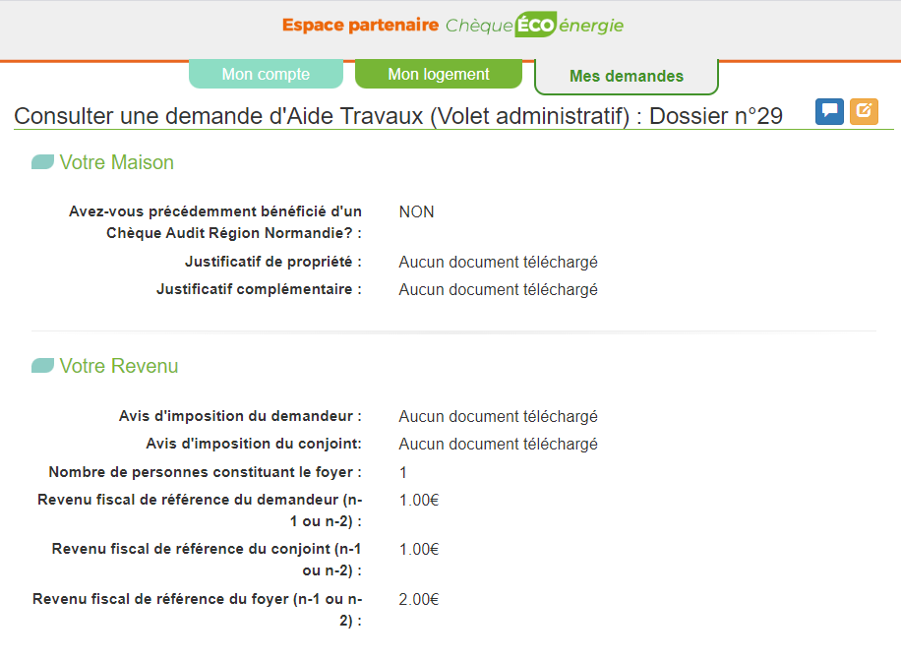


Etape 5 :
Assistance bénéficiaires / Modifier une demande d’aide
Dans l’onglet « Mes demandes » :
Pour compléter la demande d’aide sur le volet administratif, je dois utiliser le lien cliquable de la colonne « Type de demande » puis et enfin valider le formulaire.
Pour compléter la demande d’aide sur le volet technique, je dois cliquer sur puis et enfin valider le formulaire.
me permet de modifier la demande
me permet de connaître les justificatifs acceptés.
me permet d’ajouter un commentaire sur le dossier et de l’envoyer si nécessaire à l’un des acteurs du dossier (commentaire à envoyer systématiquement quand un nouveau document est ajouté à la suite d'une demande de la Région).
La taille d’un fichier déposé ne doit pas excéder 5 Mo
Si mes nouveaux documents n’apparaissent pas, il faut actualiser la page ou vider les caches dans l’historique du navigateur Internet

Slide 28
Anne-Gaëlle CARO : gestion globale du dispositif
anne-gaelle.caro@normandie.fr 02 31 15 13 68
Fanny CALVEZ : suivi administratif des dossiers
fanny.calvez@normandie.fr 02 31 15 81 73
Aurélie COGNARD : suivi technique des dossiers / plan de financement (écrêtement) aurelie.cognard@normandie.fr 02 31 06 89 05
Aurélien DUJARDIN : orientation conseiller / paiement / conventionnement / plateforme aurelien.dujardin@normandie.fr 02 31 06 78 81
Alexandra BENARD : communication / organisation des salons alexandra.benard@normandie.fr 02 31 06 96 79
Eric ZIMOLONG : animation du réseau / prospection et accompagnement des candidats au conventionnement « auditeur » et « rénovateur BBC »
eric.zimolong@laposte.net 06 50 28 97 75
Charlotte BEL : expertise technique
charlotte.bel@pouget-consultants.fr 01 42 59 53 64
Contacts utiles
Ces contacts sont à destination du réseau Chèque éco-énergie Normandie,
ils ne sont en aucun cas à transmettre aux bénéficiaires !
(sauf question relative à un paiement)

Slide 29

L’équipe Chèque éco-énergie Normandie est à votre disposition pour vous accompagner dans l’avancement de vos dossiers !

